Slide 1
Глава 2 Управляющие конструкции
2017
МГТУ им. Н.Э. Баумана
Факультет Информатика и системы управления
Кафедра Компьютерные системы и сети
Лектор: д.т.н., проф.
Иванова Галина Сергеевна

Slide 2
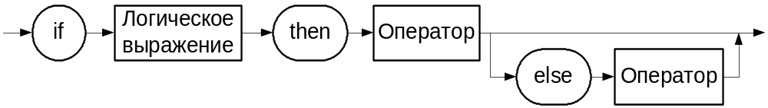
2.1 Оператор условной передачи управления
Оператор условной передачи управления используется при обработке вариантов вычислений и реализует конструкцию ветвления.
Оператор – простой или составной оператор языка.
Составной оператор – блок операторов в операторных скобках
begin …end.
Пример. Разработать программу, которая вводит число от 0 до 15 и выводит его шестнадцатеричный эквивалент, например:
8 ⇒ ‘8’
12 ⇒ ‘С’

Slide 3
Программа отображения 16-тиричных эквивалентов
Program Ex2_1;
{$APPTYPE CONSOLE}
uses SysUtils;
Var Ch:char; n:Integer;
Begin
Write('Input n:');
ReadLn(n);
if (n>=0)and(n<=15) then
begin
if n<10 then
Ch:=chr(ord('0')+n)
else
Ch:=chr(ord('A')+n-10);
Write ('n=',Ch);
end
else WriteLn('Error');
ReadLn;
End.
Начало
n
нет
n>=0 и
n<=15
да
нет
да
n<10
Ch:=‘A’+n-10
Ch:=‘0’+n
Error
Ch
Конец

Slide 4
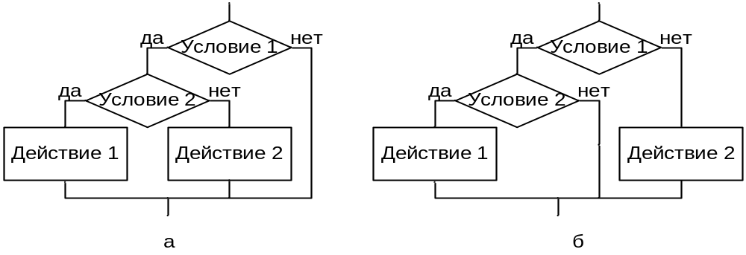
Правило вложения
if <Условие1> then
if <Условие2> then <Действие1>
else <Действие 2>
begin
end
Ветвь else относится к ближайшему if.
Для реализации варианта б используют begin …end:
if <Условие1> then
begin if <Условие2> then <Действие1> end
else <Действие 2>

Slide 5
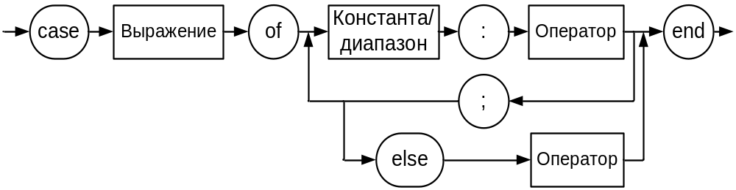
2.2 Оператор выбора
Оператор позволяет программировать несколько вариантов решения.
Пример:
case 1+2*j of
3: z:=sin(x);
-1..1,10: z:=cos(x);
else z:=0;
end;
Пример. Разработать программу, вычисляющую значения функции. Функция
выбирается пользователем из нескольких заданных.
Enter cod:
1 – y=sin x
2 – y=cos x
3 – y=exp x

Slide 6
Схема алгоритма
Начало
Kod , x
key:=true
Kod
1
2
3
Иначе
y:=sin(x)
y:=cos(x)
y:=exp(x)
key:=false
нет
Key
да
Error
x, y
Конец

Slide 7
Программа вычисления значения функции
Program Ex2_2;
{$APPTYPE CONSOLE}
uses SysUtils;
Var Kod:Integer;
y,x:Single;
Key:boolean;
Begin
WriteLn('Enter Kod:');
WriteLn('1 - y=sin x');
WriteLn('2 - y=cos x');
WriteLn('3 - y=exp x');
ReadLn(Kod);
WriteLn('Enter x:');
ReadLn(x);

Slide 8
Программа вычисления значения функции (2)
Key:=true;
Case Kod of
1: y:=sin(x);
2: y:=cos(x);
3: y:=exp(x);
else Key:=false;
end;
if Key then
WriteLn(' x =',x:10:6,' y =',y:10:6)
else WriteLn('Error');
ReadLn;
End.

Slide 9
2.3 Операторы организации циклов
Циклы
Счетные
Итерационные
Поисковые
Цикл-для
Цикл-пока
Цикл-до
Cчетный цикл – цикл, количество повторений которого известно или можно посчитать. Выход из такого цикла программируется по счетчику.
Итерационный цикл – цикл, количество повторений которого неизвестно или считается неизвестным при построении цикла. Выход из цикла программируется по выполнению или нарушению условия.
Поисковый цикл имеет два выхода – нашли и перебрали все и не нашли.

Slide 10
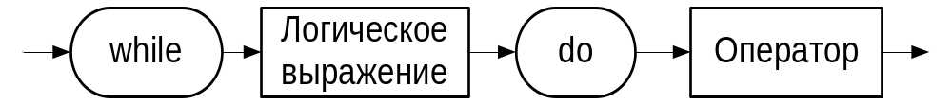
Цикл-пока
Условие
нет
да
Действие
Пример:
while abs(e)>=1e-5 do
begin
x:=x+1;
e:=e/10;
end;

Slide 11
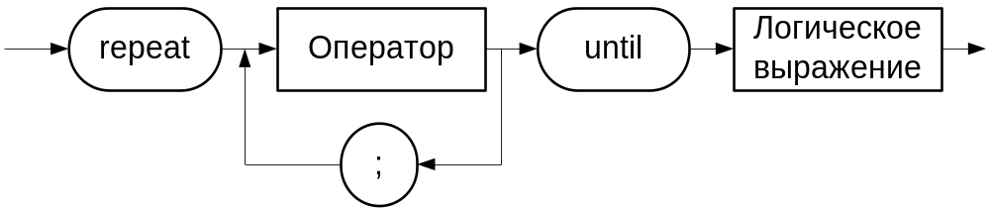
Цикл-до
Действие
Действие
⇔
нет
Условие
Условие
нет
да
да
Действие
«Цикл-до» можно реализовать через «цикл-пока»
Пример:
repeat
x:=x+1;
e:=e/10;
until abs(e)<1e-5;

Slide 12
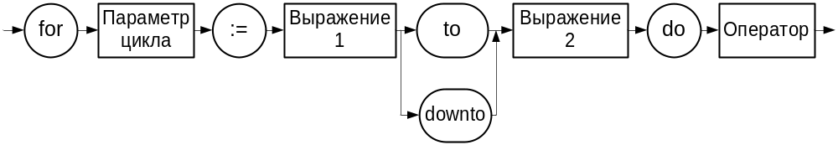
Счетный цикл
i :=1
i:=1,k
⇔
i ≤ k
нет
Действие
да
Действие
Счетный цикл также можно реализовать через «цикл-пока»
i :=i+1
Пример:
for i:=1 to 10 do
begin
x:=x+1;
e:=e/10;
end;

Slide 13
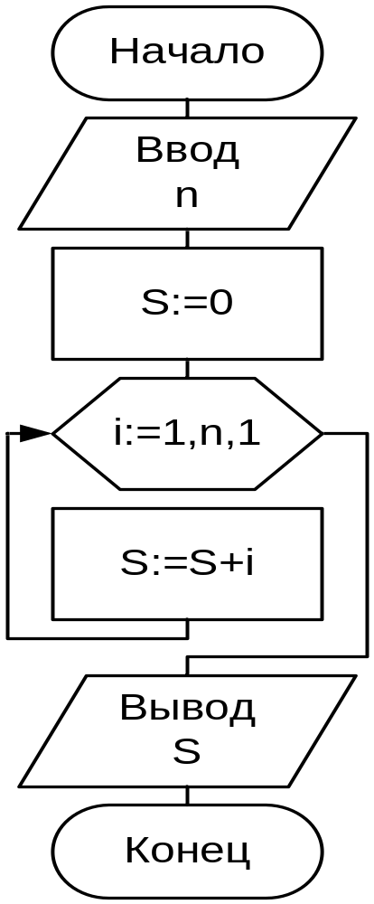
Суммирование натуральных чисел
Найти сумму N натуральных чисел.
Program Ex2_3;
{$APPTYPE CONSOLE}
uses SysUtils;
Var i,N,S:Integer;
Begin
Write('Input N:');
ReadLn(N);
S:=0;
For i:=1 to N do
S:=S+i;
WriteLn('Summa=',S:6);
ReadLn;
End.
«Накопление»
суммы

Slide 14
Суммирование ряда
Определить сумму ряда
S = 1 - 1/x + 1/x ²- 1/x³ + … с заданной точностью ε.
R_{n} = -R_{n-1}/x
x>1
x<1
S
S
ε
S
N
1
2
3
4
N
1
2
3
4

Slide 15
Приведение алгоритма к структурному виду
Начало
Начало
Начало
x, Eps
x, Eps
x, Eps
⇔
S=0
S=0
S=0
R=1
R=1
R=1
S=S+R
S=S+R
S=S+R
нет
|R|>Eps
да
R=-R/x
|R|<=Eps
да
R=-R/x
нет
нет
|R|<=Eps
R=-R/x
S=S+R
да
x, S
x, S
x, S
Конец
Конец
Конец

Slide 16
Вариант а
Начало
Program Ex2_4а;
{$APPTYPE CONSOLE}
uses SysUtils;
var S,R,X,eps:Single;
Begin
WriteLn('Input x and epsilon:');
ReadLn(X,eps);
S:=1; {S:=0; & S:=S+R;}
R:=1;
while abs(R)>eps do
begin
R:=-R/X;
S:=S+R;
end;
WriteLn('x=', x:6:2,
' S=', S:8:2,' R=', R:8:6);
ReadLn;
End.
x, Eps
S=0
R=1
S=S+R
|R|>Eps
да
R=-R/x
S=S+R
x, S
Конец

Slide 17
Вариант б
Начало
Program Ex2_4b;
{$APPTYPE CONSOLE}
uses SysUtils;
var S,R,X,eps:Single;
Begin
WriteLn('Input x and epsilon:');
ReadLn(X,eps);
S:=0;
R:=1;
repeat
S:=S+R;
R:=-R/X;
until abs(R)<=eps;
WriteLn('x=', x:6:2,
' S=', S:8:2,' R=', R:8:6);
ReadLn;
End.
x, Eps
S=0
R=1
S=S+R
R=-R/x
нет
|R|<=Eps
да
x, S
Конец

Slide 18
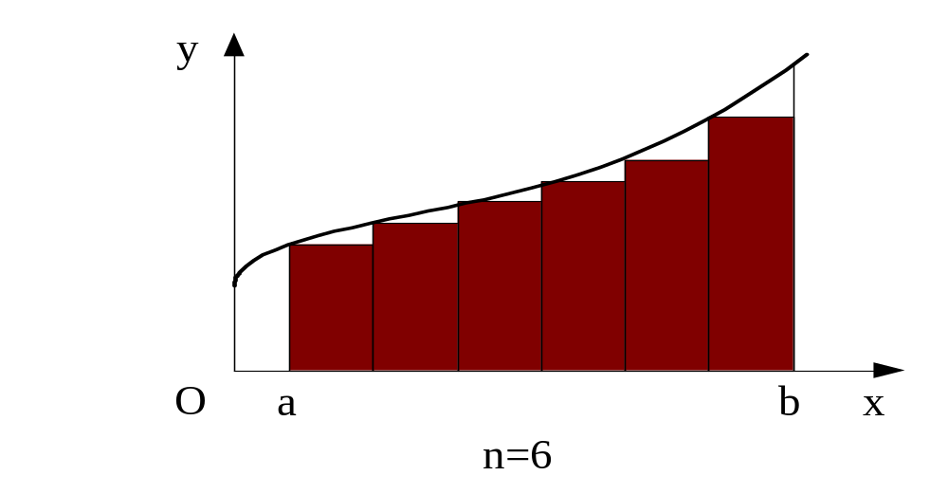
Решение задач вычислительной математики
Задача. Вычислить определенный интеграл функции f(x) на интервале [a,b] методом прямоугольников с точностью δ.
Итак
n
S = f(x1)×d + f(x2)×d + f(x3)×d+ …+ f(xn)×d = d×∑f(xi), где d=(b-a)/n.
i=1
Увеличивая n, получаем приближения площади: S₁, S₂, S₃ ...
Останавливаемся, когда |S_{k}-S_{k+1}| < δ

Slide 19
Неформальное описание алгоритма
Алгоритм:
Шаг 1. Ввести a, b, δ.
Шаг 2. Задать число прямоугольников n:=10.
Шаг 3. Определить шаг d:=(b-a)/n.
Шаг 4. Определить площадь фигуры S1.
Шаг 5. Увеличить число прямоугольников вдвое n:=n*2.
Шаг 6. Уменьшить шаг вдвое d:=d/2.
Шаг 7. Определить площадь фигуры S2.
Шаг 8. Если Разность площадей меньше δ, то перейти к шагу 11
Шаг 9. Запомнить новое значение площади S1:=S2.
Шаг 10. Перейти к шагу 5.
Шаг 11. Вывести S1.
Конец.

Slide 20
Схема алгоритма (неструктурная и неэффективная)
A
Начало
n:=2*n, d=d/2
Ввод a, b
S2:=0
n:=10
x:=a
d:=(b-a)/n
S1:=0
i:=1,n
x:=a
S2:=S2+f(x)
i:=1,n
x:=x+d
S1:=S1+f(x)
S2:=S2*d
x:=x+d
нет
|S1-S2|<δ
да
S1:=S1*d
Вывод S2
S1:=S2
A
Конец

Slide 21
Схема структурированная и сокращенная
A
Начало
S1:=S2
n:=2*n
Ввод a, b
d:=d/2
n:=5
S2:=0
d:=(b-a)/n
x:=a
B
S2:=10¹⁰
i:=1,n
Вывод S2
A
Конец
S2:=S2+f(x)
x:=x+d
S2:=S2*d
нет
|S1-S2|<δ
да
B

Slide 22
Программа
Начало
program Ex2_5;
{$APPTYPE CONSOLE}
uses SysUtils;
Var a,b,S1,S2,d,eps,x:Single;
n,i:Integer;
Begin
WriteLn('Input a, b and eps:');
ReadLn(a,b,eps);
n:= 5;
d:=(b-a)/n;
S2:=1E+10;
Ввод a, b
n:=5
d:=(b-a)/n
S2:=10¹⁰
A

Slide 23
Программа (2)
A
repeat
S1:=S2;
n:=n*2;
d:=d/2;
S2:=0;
x:=a;
for i:=1 to n do
begin
S2:=S2+x*x-1;
x:=x+d;
end;
S2:=S2*d;
until abs(S2-S1)<eps;
WriteLn('I=', S2:10:6);
ReadLn;
End.
S1:=S2
n:=2*n
d:=d/2
S2:=0
x:=a
i:=1,n
S2:=S2+f(x)
x:=x+d
S2:=S2*d
нет
|S1-S2|<δ
да
B

